Slide 1
Microcontroladores
Laboratorio Dirigido N° 1

Slide 2
Actividades:
Aprender a realizar diagrama de flujo para código ensamblador, mediante ejemplos demostrativos.
Conocer los registros necesarios para la configuración del microcontrolador.
Conocer las instrucciones básicas en ensamblador.
Ejercicios propuestos para el alumno.

Slide 3
Ejemplo 1: Enunciado
Este ejemplo consiste en la siguiente especificación:
Dado dos números X e Y, calcular:
La suma de ambos números.
El mayor de ambos números.

Slide 4
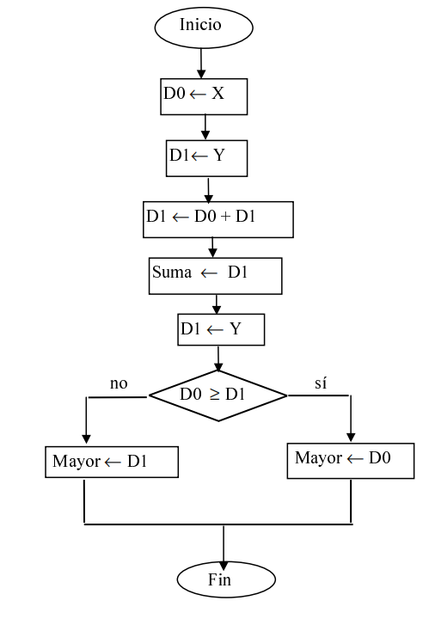
Ejemplo 1: Solución
Suma = X + Y
X, si X ≥ Y
Mayor =
Y, si X < Y
Un programa en ensamblador no se compone únicamente de instrucciones que expresan de forma abstracta el algoritmo que implementa, sino que, al contrario de lo que ocurre en alto nivel, el programador necesita sopesar las distintas opciones que la arquitectura final ofrece: dónde y cómo almacenar variables, cómo manejar datos

Slide 5
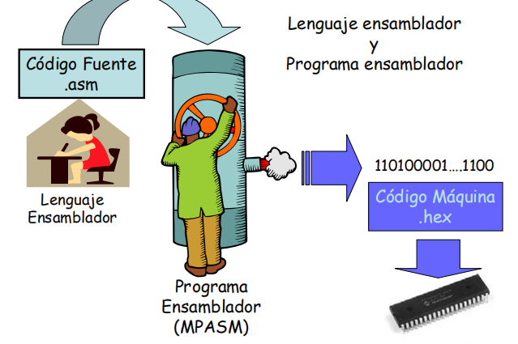
1) Programa Ensamblador(MPASM)

Slide 6
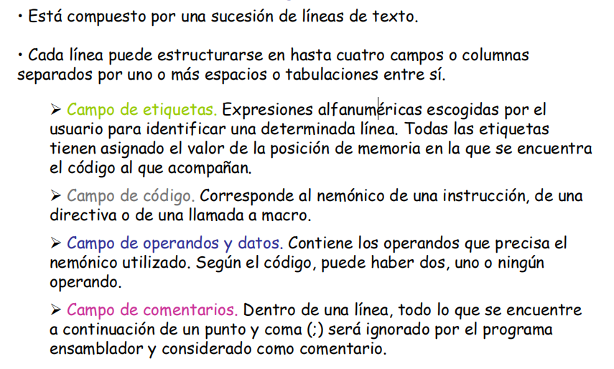
2) El código fuente:

Slide 7
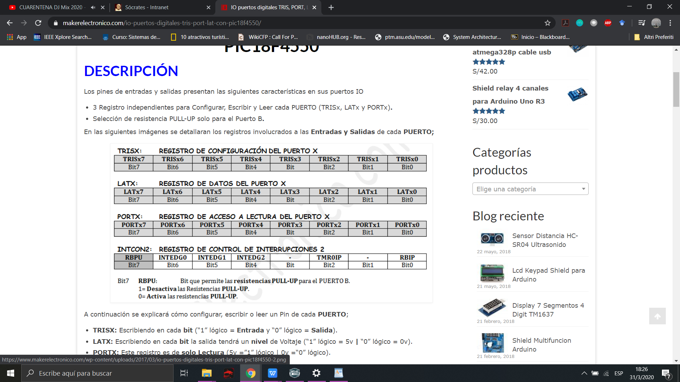
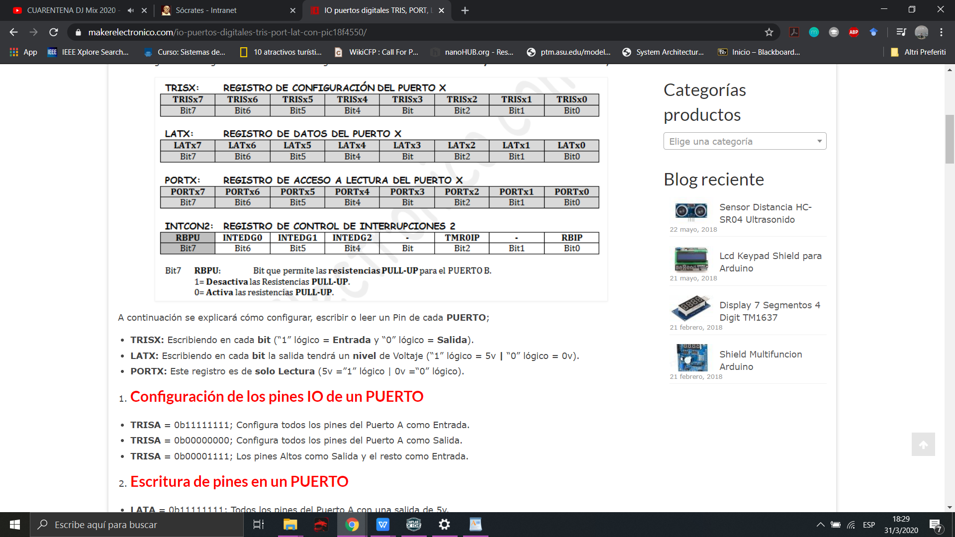
3) Registros Importantes:

Slide 8
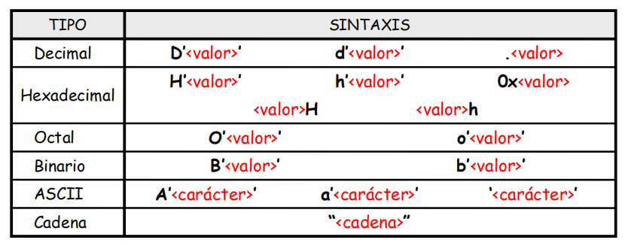
4) Campo de operandos y datos:

Slide 9
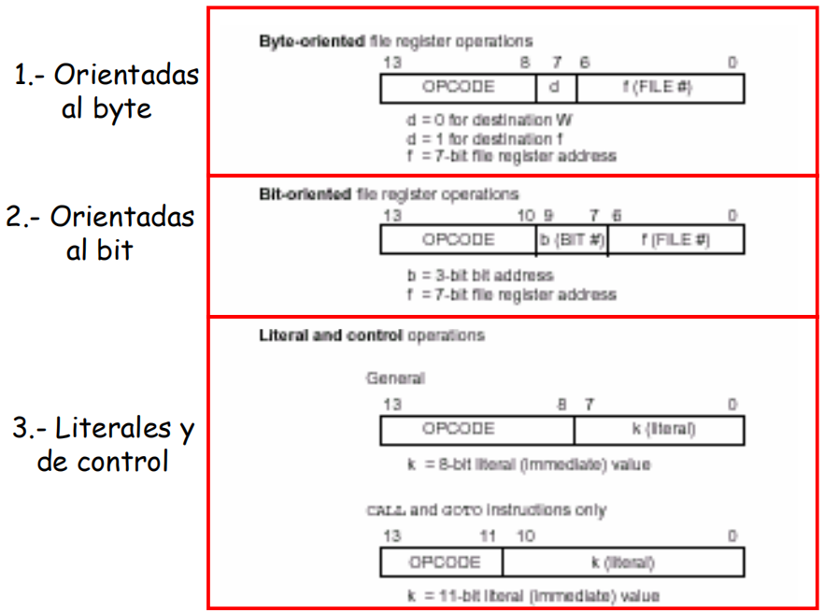
5) Instrucciones según su formato:

Slide 10
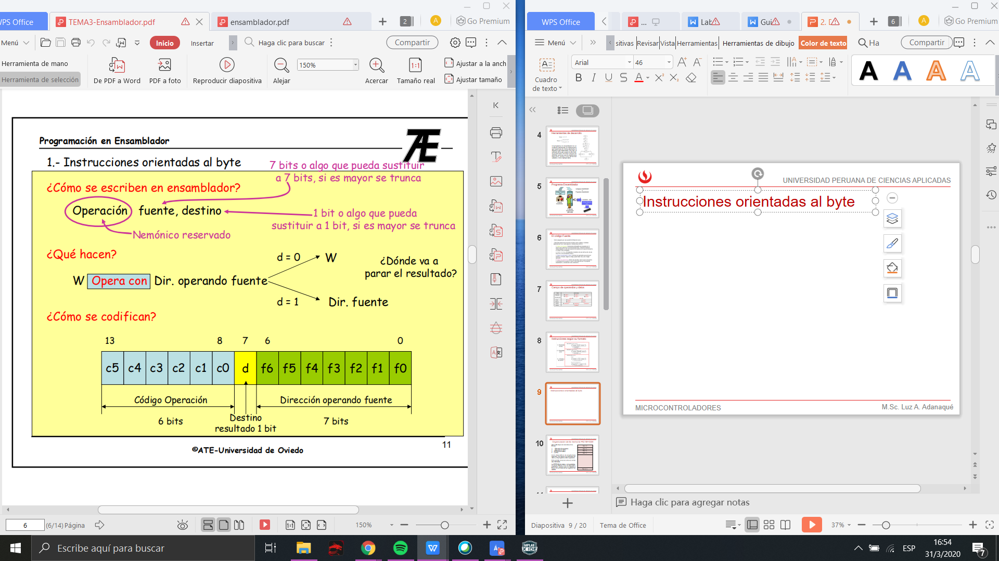
5) Instrucciones según su formato:
5.1) Instrucciones orientadas al byte:

Slide 11
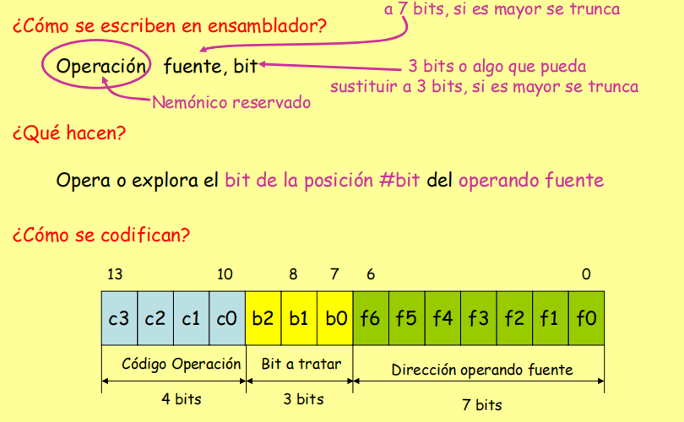
5) Instrucciones según su formato:
5.2) Instrucciones orientadas al bit:

Slide 12
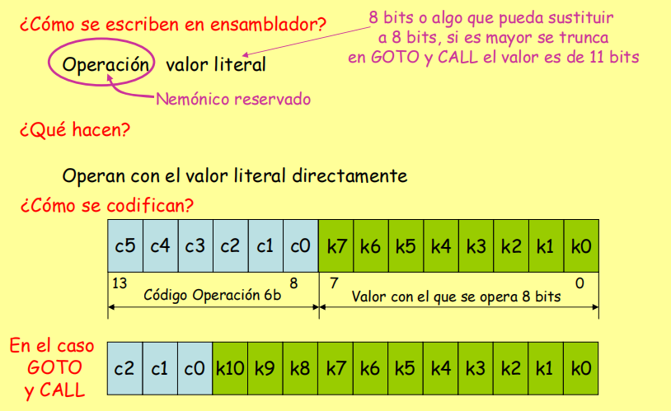
5) Instrucciones según su formato:
5.3) Instrucciones literales y de control:

Slide 13
6) Juego de Instrucciones:
En la hoja de datos del PIC18F4550, encontrar:
Instrucciones orientadas a byte.
Instrucciones orientadas a bit.
Instrucciones literales y de control.

Slide 14
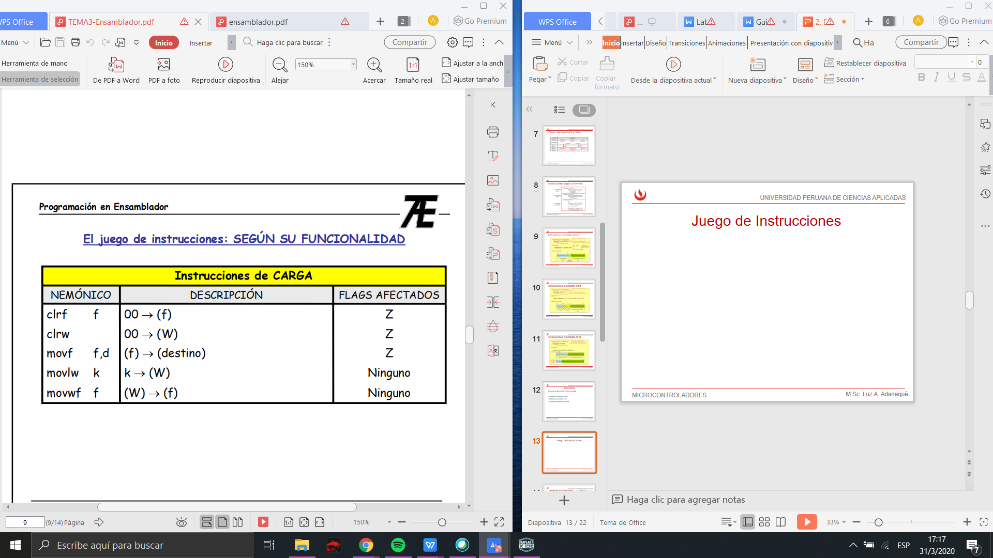
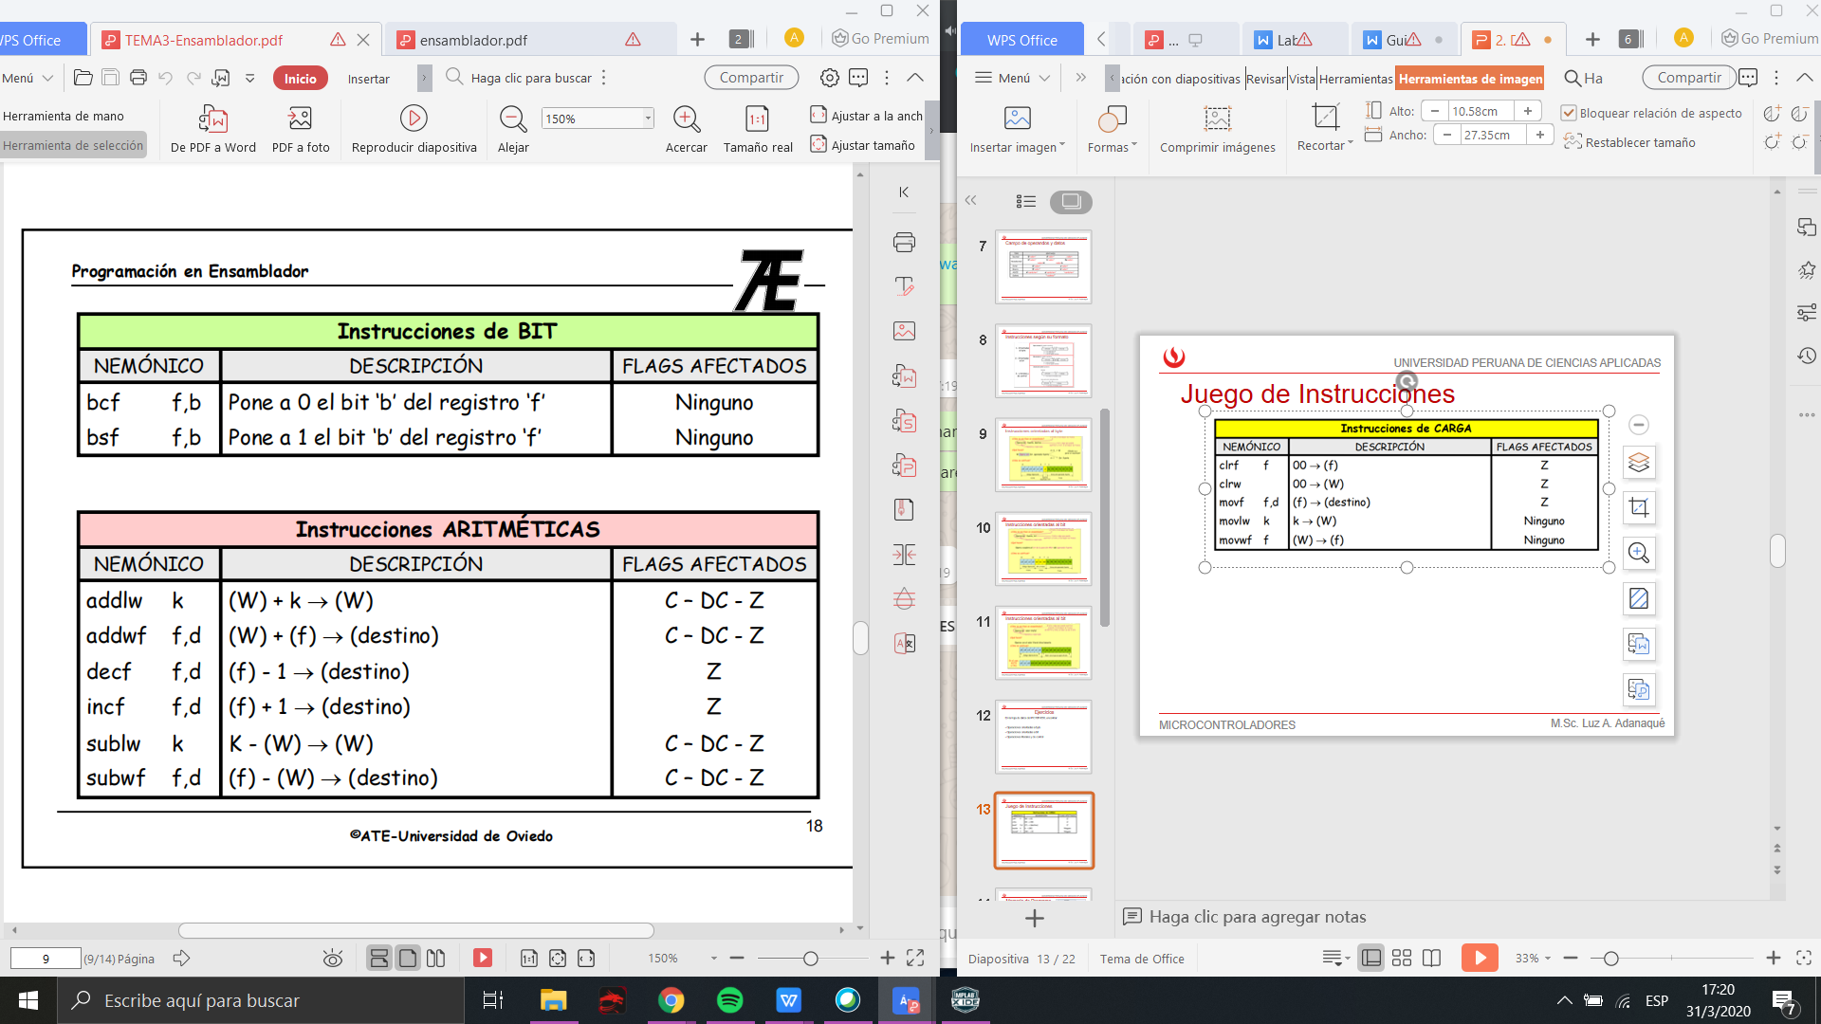
6) Juego de Instrucciones:

Slide 15
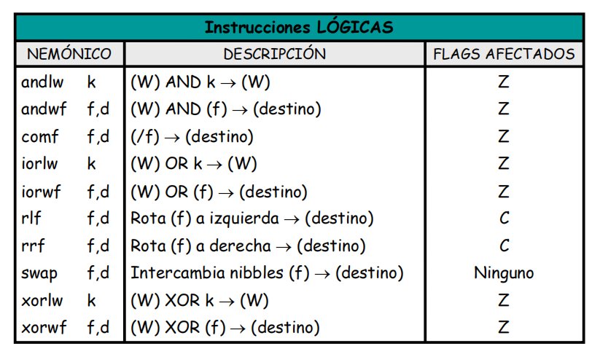
6) Juego de Instrucciones:

Slide 16
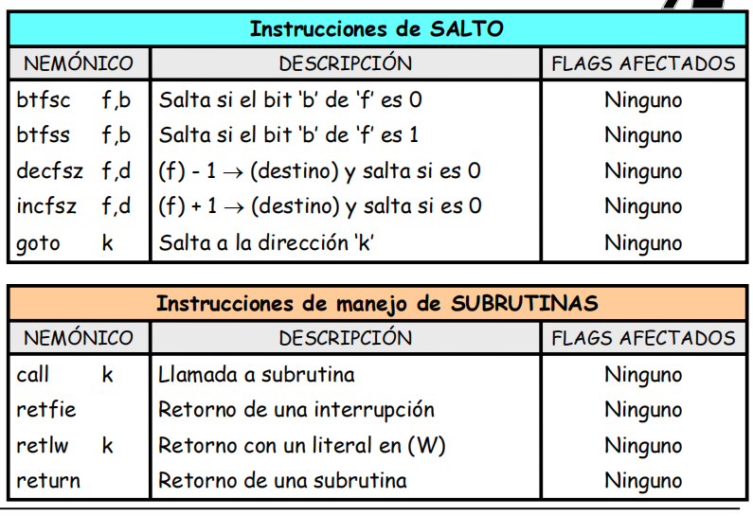
6) Juego de Instrucciones:

Slide 17
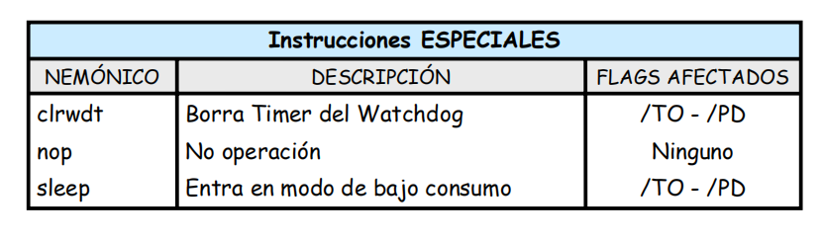
6) Juego de Instrucciones:

Slide 18
Ejemplo 2: Enunciado
Se requiere implementar una compuerta NOT en lenguaje ensamblador, con el PIC18F4550.
Realizar un diagrama de flujo.
Realizar un código en ensamblador, basado en el diagrama de flujos.

Slide 19
Ejemplo 3: Enunciado
Se requiere implementar una compuerta AND en lenguaje ensamblador, con el PIC18F4550.
Realizar un diagrama de flujo.
Realizar un código en ensamblador, basado en el diagrama de flujos.

Slide 20
Ejercicios Propuestos

Slide 21
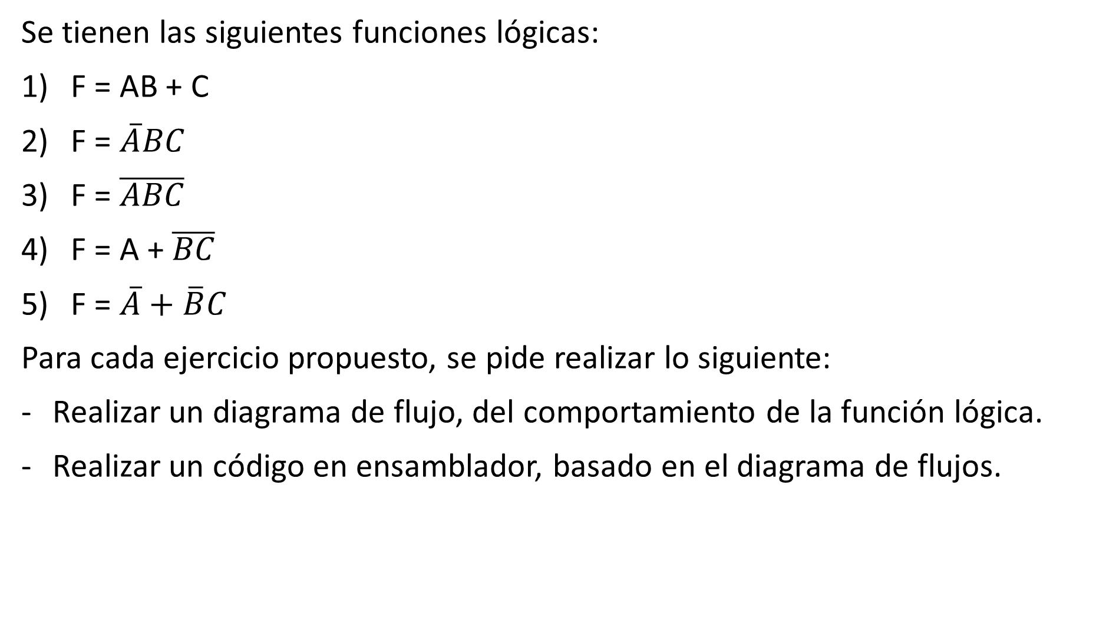
Ejercicio Propuestos:

Slide 22
Indicaciones:
Presentar los siguientes archivos:
Un reporte con los pasos seguidos y el diagrama de flujo en PDF.
Presentar el Lab1_Apellido.X del programa solicitado.
Presentar el archivo de la simulación en PROTEUS. (Lab1_Apellido).
La entrega es personal a la actividad creada en el BlackBoard.
Fecha de entrega: Depende de la sección de laboratorio
Martes entrega Viernes hasta el mediodía
Miércoles entrega Sábado hasta el mediodía
Sábado entrega hasta martes al mediodía

